Slide 1
itss
Fait par: Enriké Lorenzano Pouliot

Slide 2
Morpions (poux de pubis)
Phitrus Pubis
Transmission: Relation sexuelle
Classification: Parasite
Traitement: shampoing

Slide 3
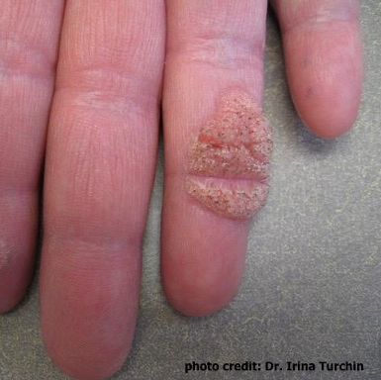
VPH
Virus papillone humain
Nom scientifique: Papillonavirus
Transmission: Relation sexuelle
Classification: Virus
Traitement: Vaccin, lazer, azote liquide

Slide 4
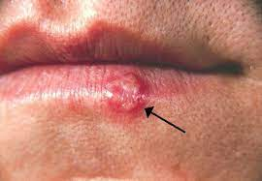
Herpès
Feux sauvage
Nom scientifique: Herpes Simplex
Transmission: Relation
Classification: Virus
Traitement: Crème

Slide 5
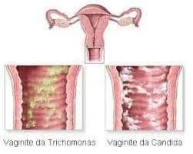
Vaginite à levure
Nom scientifique:
Transmission:Tricomonas vaginalis
Classification: Protiste
Traitement: Crème

Slide 6
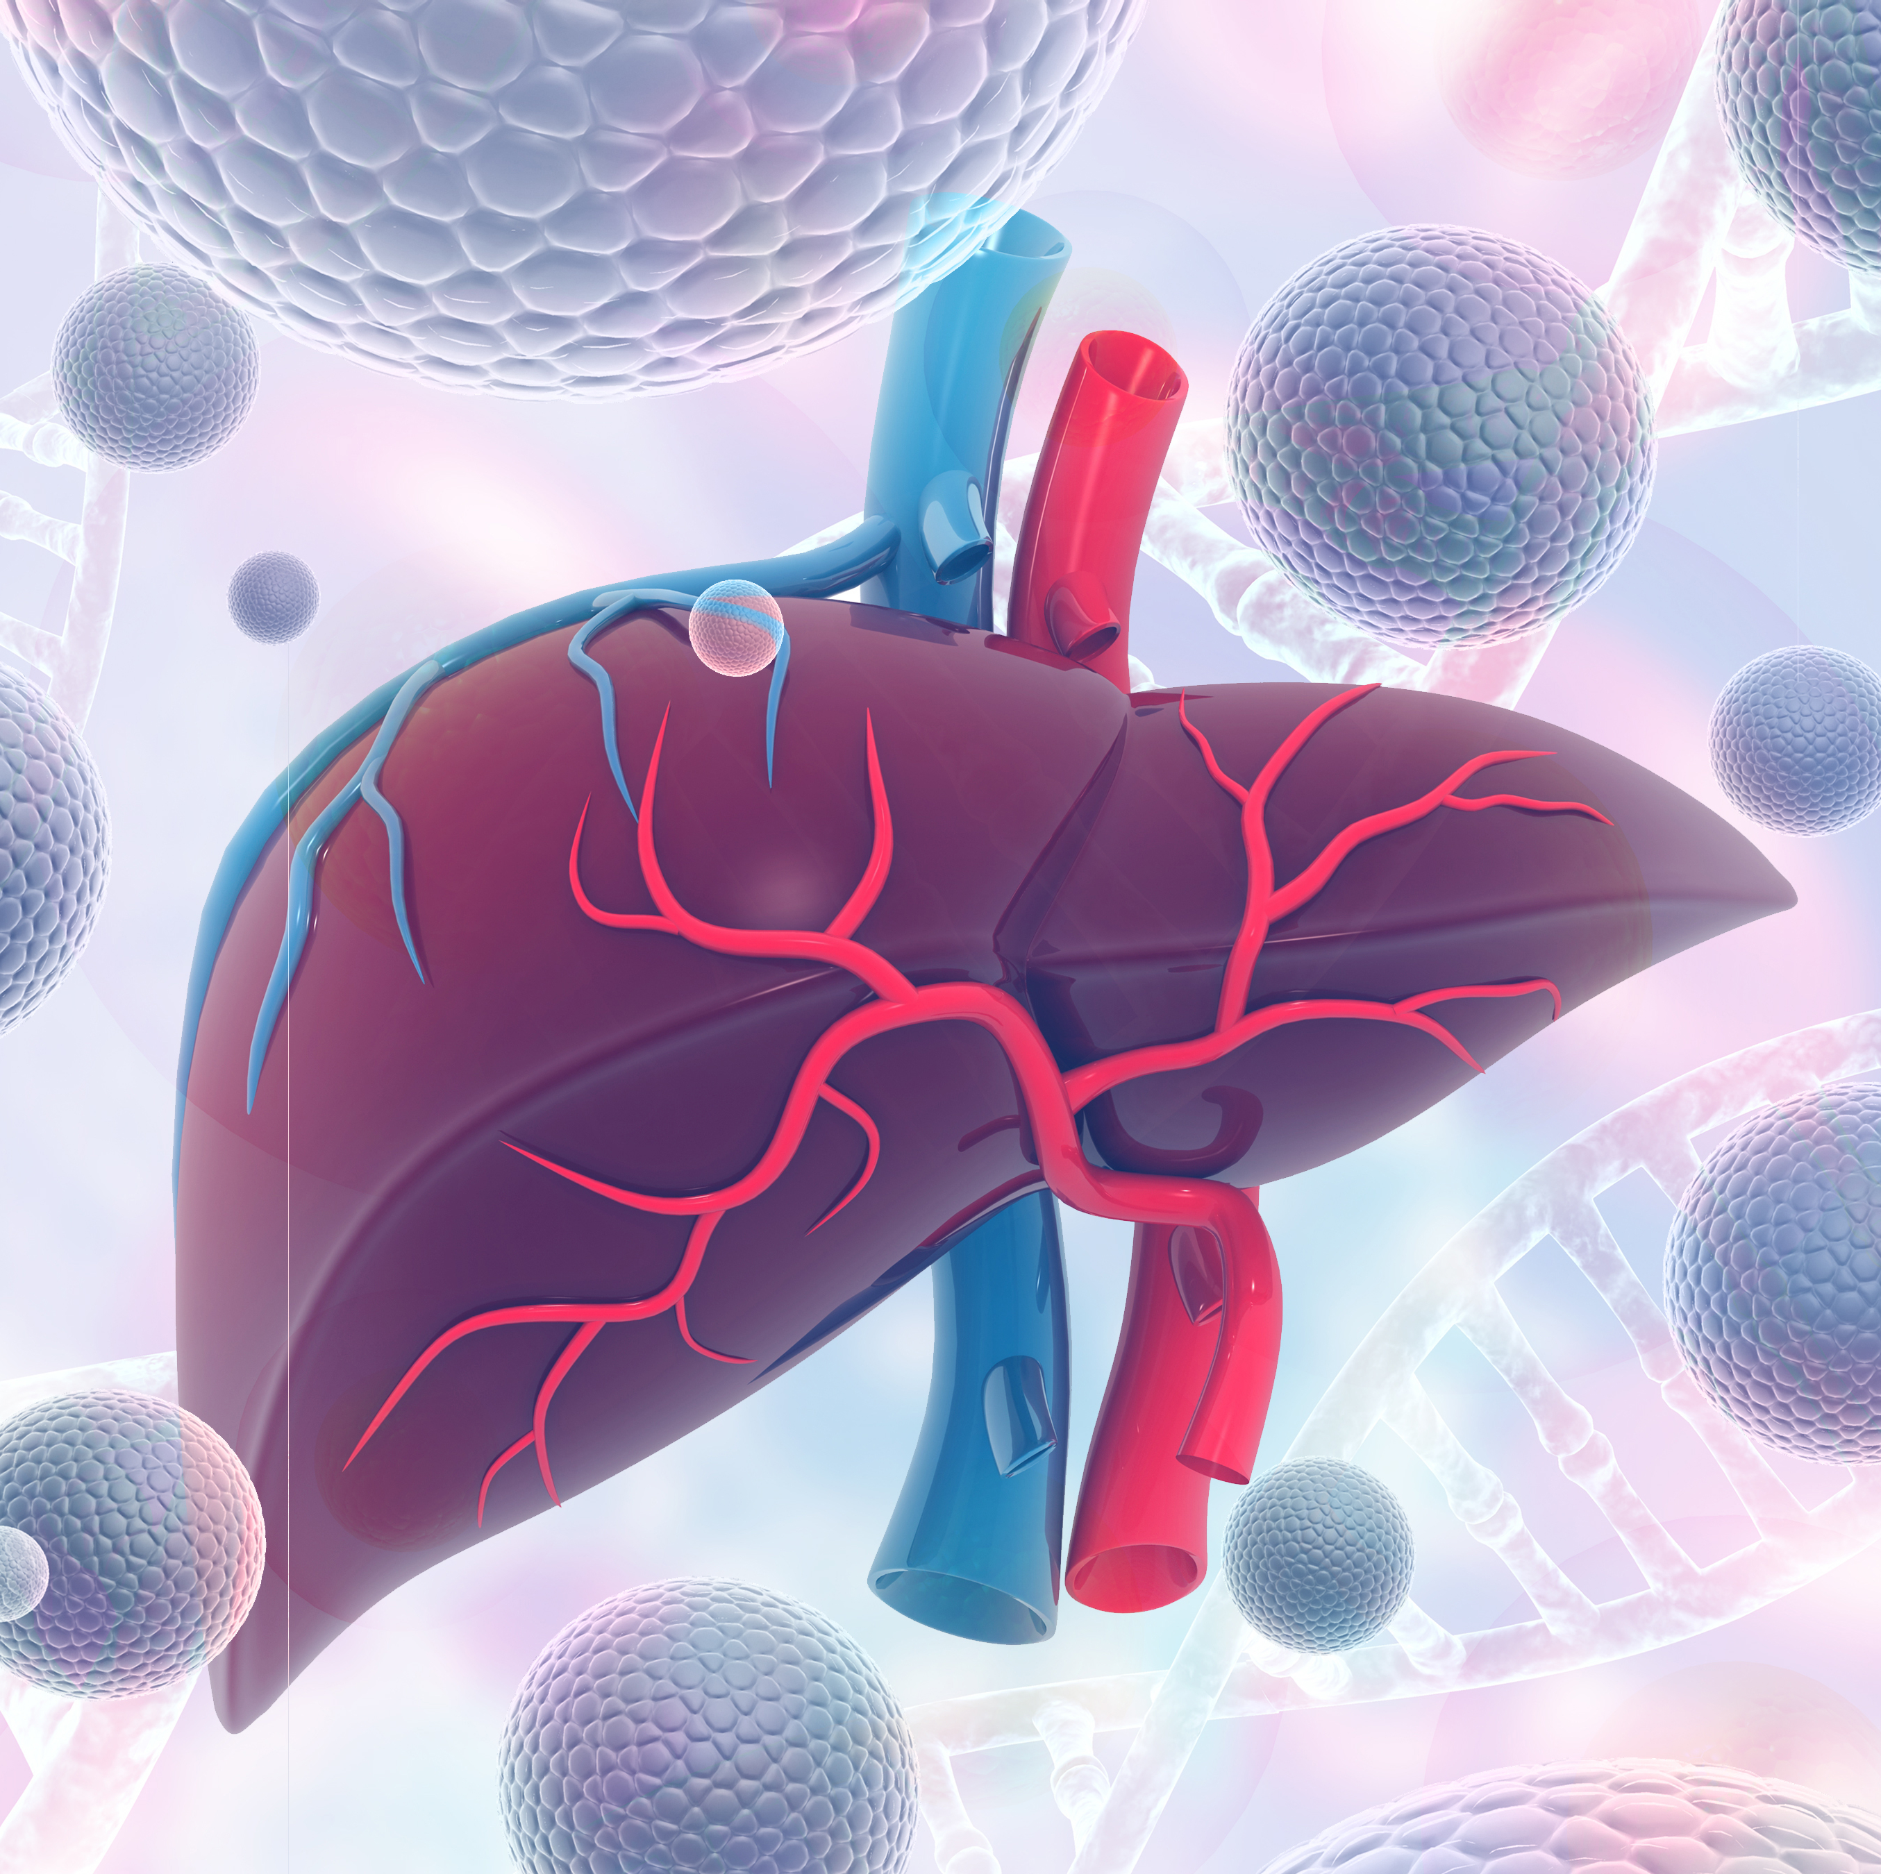
Hépatite B
Jaunisse
Nom scientifique: VHB
Transsmission: Relation sexuelle
Classification: Virus
Traitement: Vaccin

Slide 7
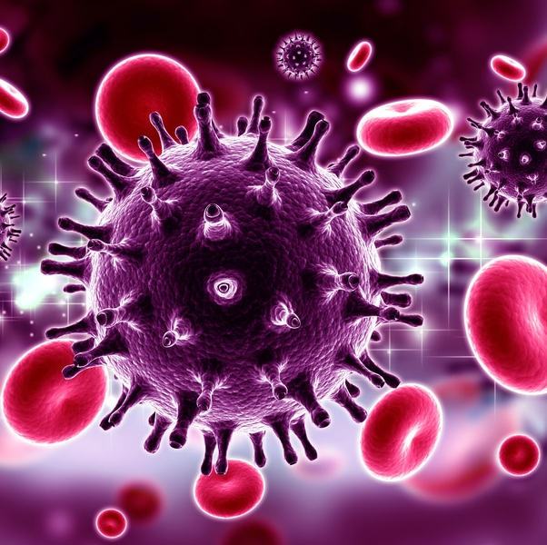
VIH
Sida
Nom Scientifique
Transmission: Relation sexuelle
Classification: Virus
Traitement: Trithérapie

Slide 8
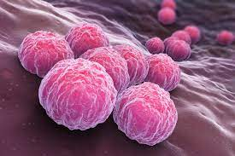
Chlamydia
Nom scientifique: Chlamydia trachomatis
Transmission: Relation sexuelle
Classification: Bactérie
Traitement Antibiotique

Slide 9
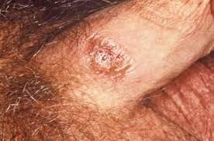
Syphilis
Nom scientifique: Treponema pallidum subsp pallidum
Transmission: Relation sexuelle
Classification: Bactérie
Traitement: Antibiotique

Slide 10
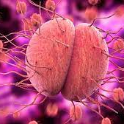
Gonoré
Chaude pisse
Nom scientifique: Neisseria gonorroeae
Transmission: Relation sexuelle
Classification: Bactérie
Traitement: Antibiotique

